Slide 1
Нейронна модель Ходжкіна-Хакслі Hodgkin-Huxley neuron model
Наслідки та застосування
Олександр Бурилко
Відділ диференціальних рівнянь та теорії коливань

Slide 2
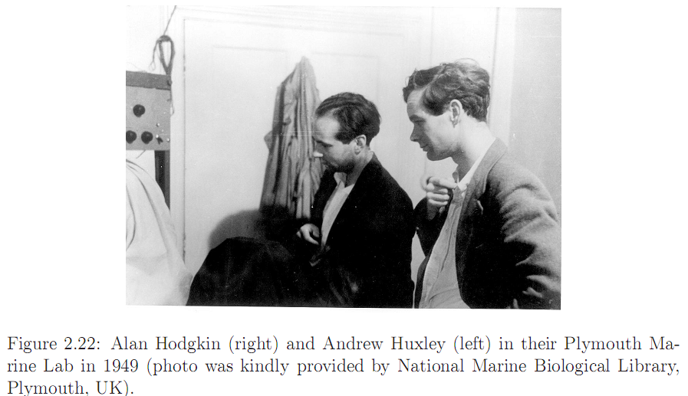
Алан Ходжкін, Ендрю Хакслі
¹

Slide 3
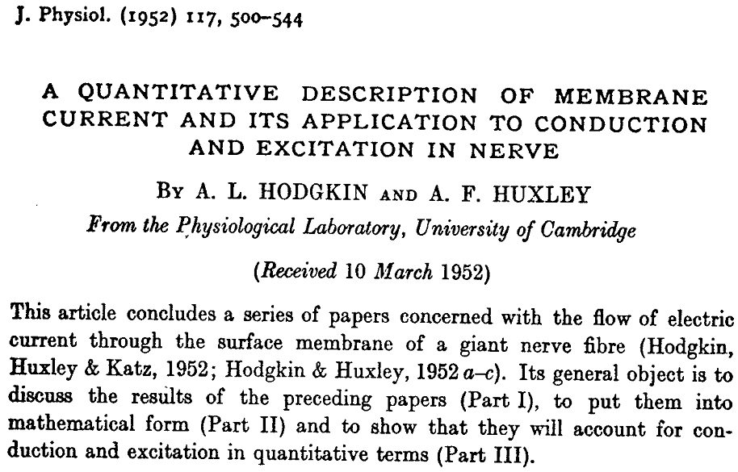
Знаменита стаття
¹

Slide 4
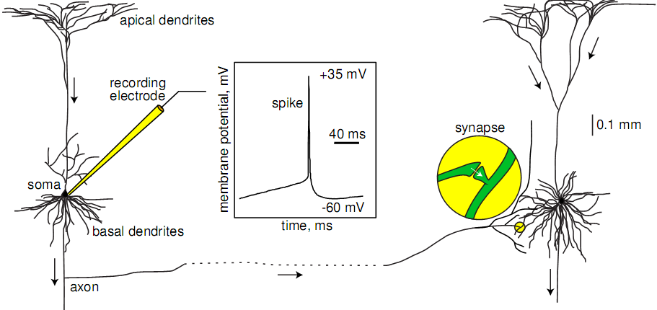
Spike

Slide 5
Signaling in chemical synapses
1. The process begins with a wave of electrochemical excitation called an action potential traveling along the membrane of
the presynaptic cell, until it reaches the synapse.
2. The electrical depolarization of the membrane at the synapse causes channels to open that are permeable to calcium ions.
3. Calcium ions flow through the presynaptic membrane, rapidly increasing the calcium concentration in the interior.
4. The high calcium concentration activates a set of calcium-sensitive proteins attached to vesicles that contain a
neurotransmitter chemical.
5. These proteins change shape, causing the membranes of some "docked" vesicles to fuse with the membrane of the
presynaptic cell, thereby opening the vesicles and dumping their neurotransmitter contents into the synaptic cleft, the
narrow space between the membranes of the pre- and post-synaptic cells.
6. The neurotransmitter diffuses within the cleft. Some of it escapes, but some of it binds to chemical receptor molecules
located on the membrane of the postsynaptic cell.
7. The binding of neurotransmitter causes the receptor molecule to be activated in some way. Several types of activation are
possible, as described in more detail below. In any case, this is the key step by which the synaptic process affects the
behavior of the postsynaptic cell.
8. Due to thermal shaking, neurotransmitter molecules eventually break loose from the receptors and drift away.
9. The neurotransmitter is either reabsorbed by the presynaptic cell, and then repackaged for future release, or else it is
broken down metabolically.

Slide 6
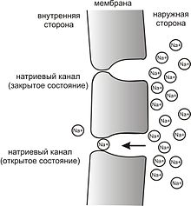
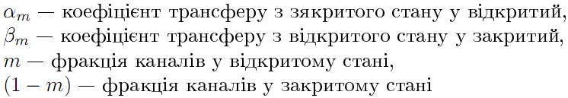
Схема мембрани з двома каналами
Провідність на одиницю площі
для Калія і Натрія

Slide 7
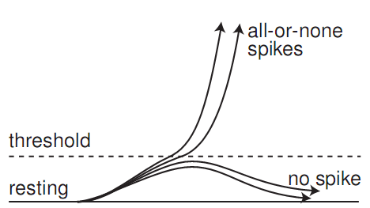
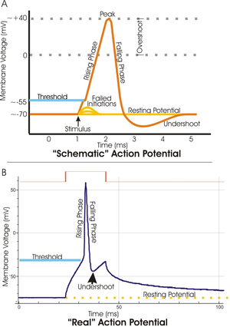
Поріг

Slide 8
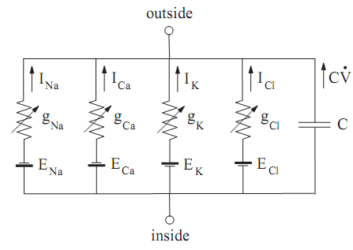



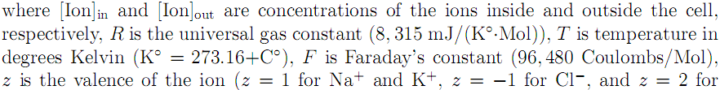

Модель

Slide 9
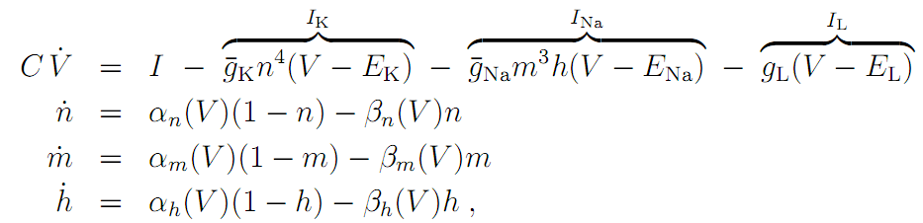
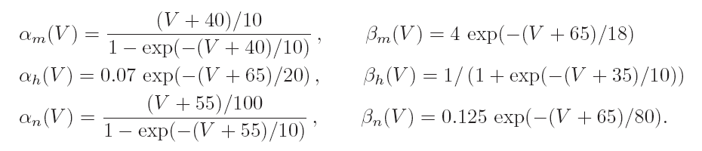
Модель Ходжкіна-Хакслі (1952)
де

Slide 10
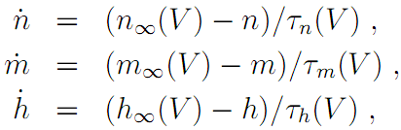
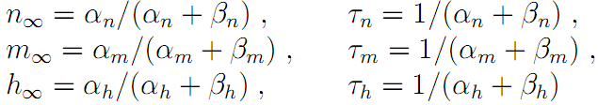
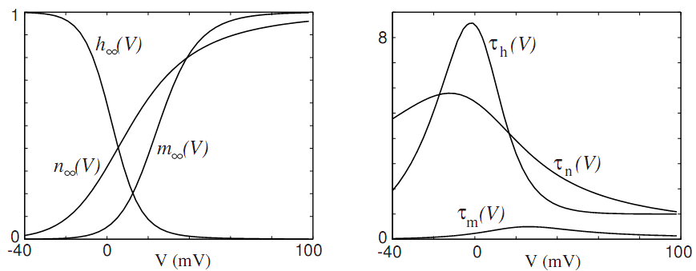

Модель Ходжкіна-Хакслі (1952)

Slide 11
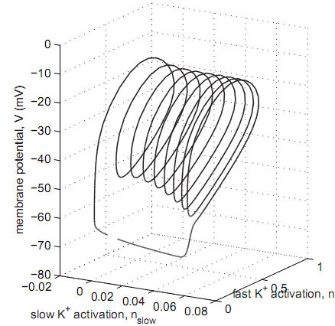
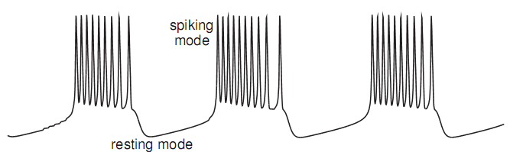
Birst

Slide 12
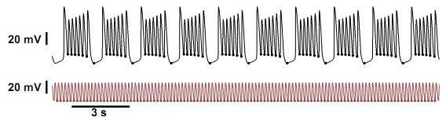
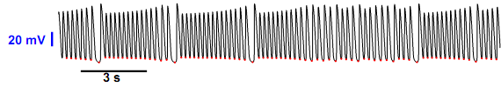
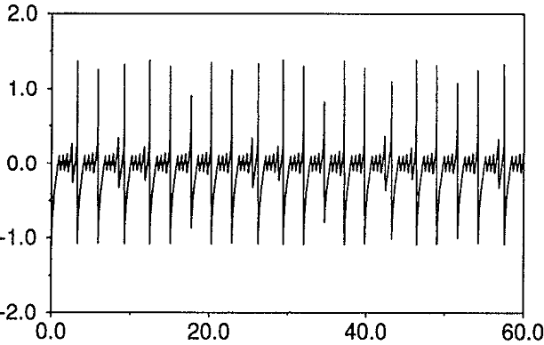
Birsting, Tonic spiking, Chaos, MMO

Slide 13
Наслідки. Дослідження.
Узагальнення (розповсюдження) моделі
Спрощення моделі
Мультистабільність
Зовнішній вплив
Моделі нейронних сіток
Моделі з різними типами зв’язків
Синхронізація

Slide 14
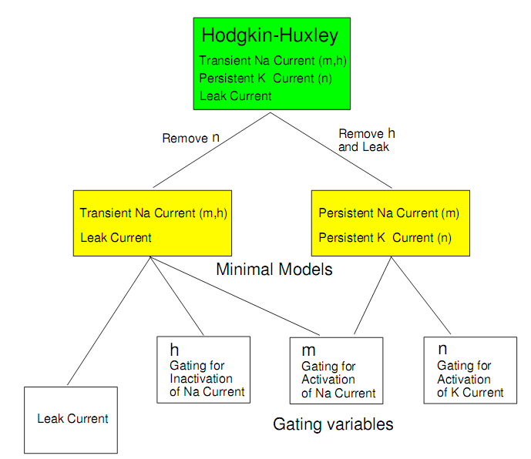
Спрощені моделі

Slide 15




Спрощені моделі
Integrate-and-fire (Lapicque, 1907)
Resonate-and-fire
Theta-model (Koppel-Ermetrout)

Slide 16

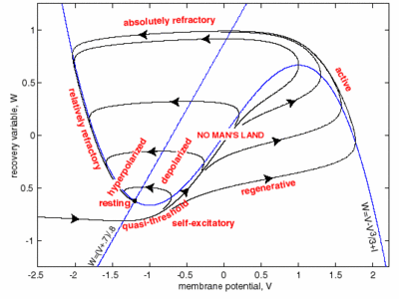

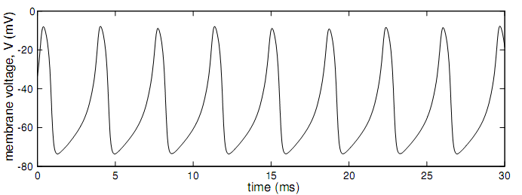
Модель ФіцХью-Нагумо
(FizHug-Nagumo) 1961
V – мембранний потенціал
W – зворотня змінна
I – зовнішній струм (стимул)

Slide 17
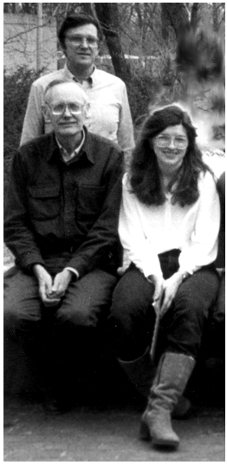
Модель Морріс-Лекара
(Morris-Lecar) 1981
V – мембранний потенціал
W – зворотня змінна

Slide 18
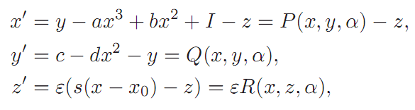
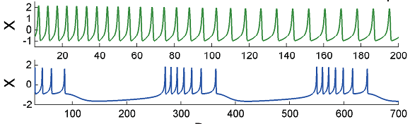
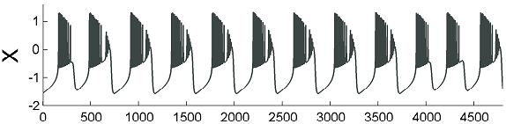
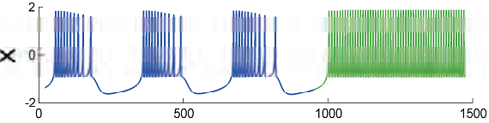
Модель Хіндмарш-Роуз
(Hindmarsh-Rose) 1984

Slide 19
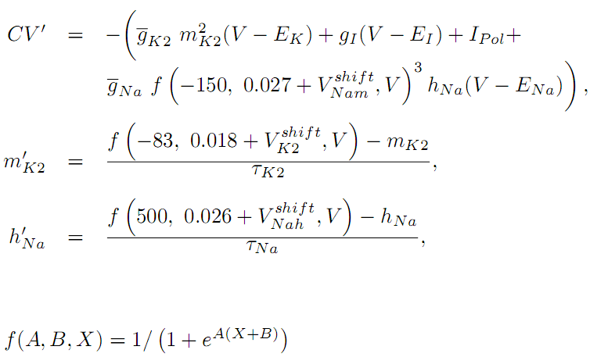
Редукція моделі Калабріза-Цимбалюка
(Calabrese-Cymbalyuk) 1999
Редукція з 14D до 3D

Slide 20
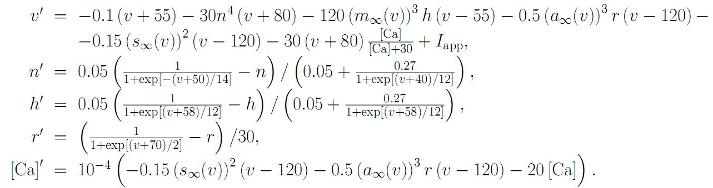
Модель Рубіна-Термана (GPe)
(Rubin-Terman) 2002
STN, GPe, GPi, TC

Slide 21
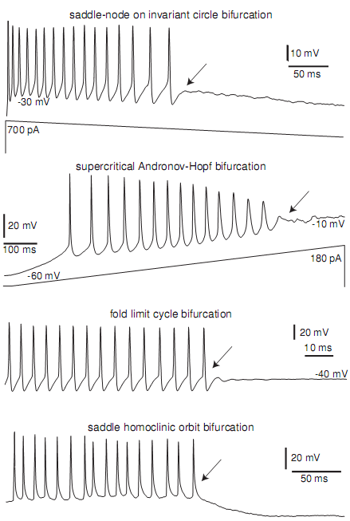
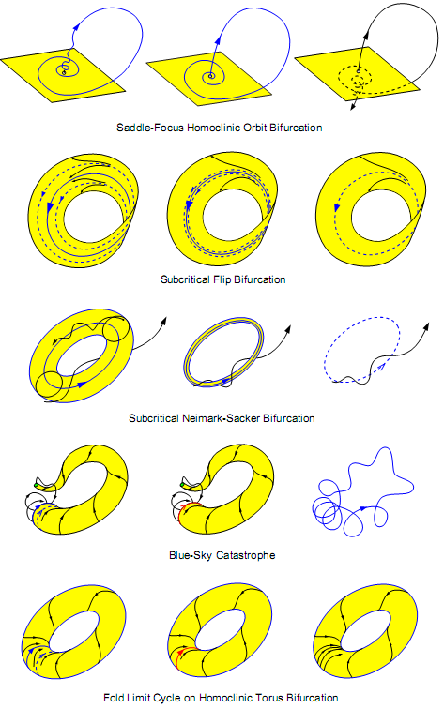
Біфуркації

Slide 22
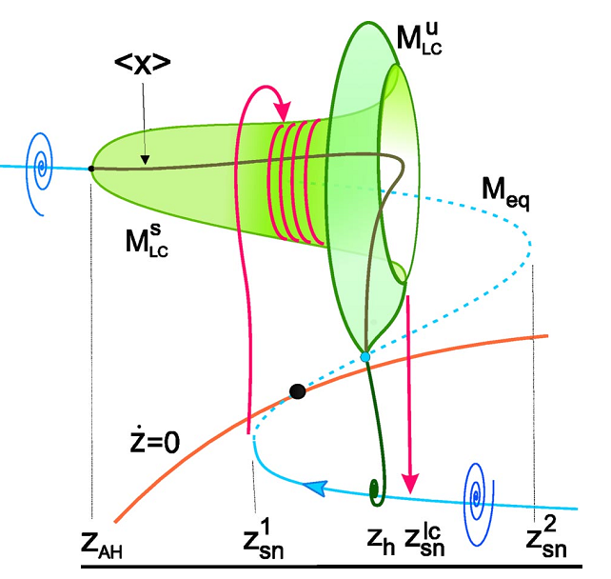
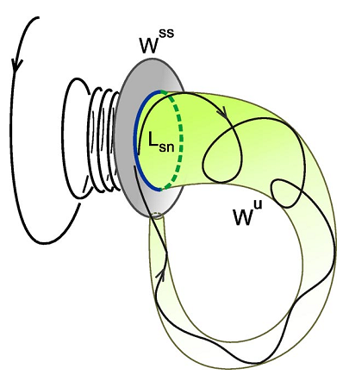
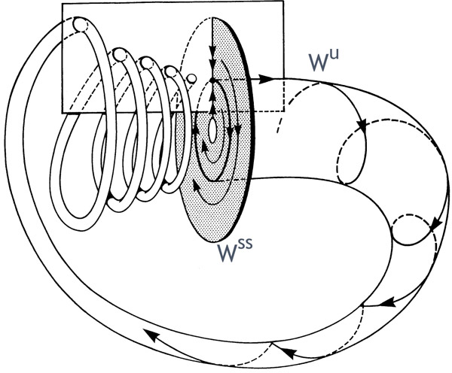
Біфуркації

Slide 23
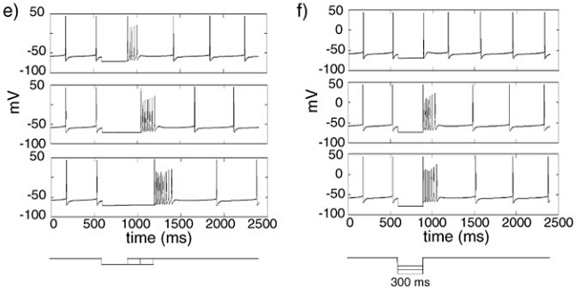
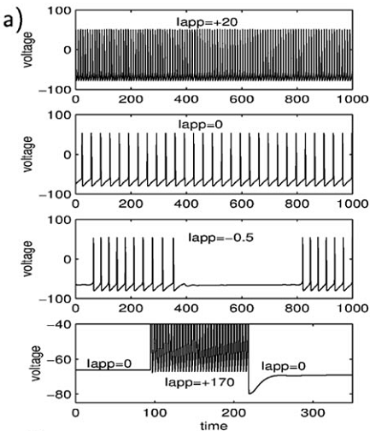
Зовнішній вплив
Rubin-Terman model
STN
GPe

Slide 24
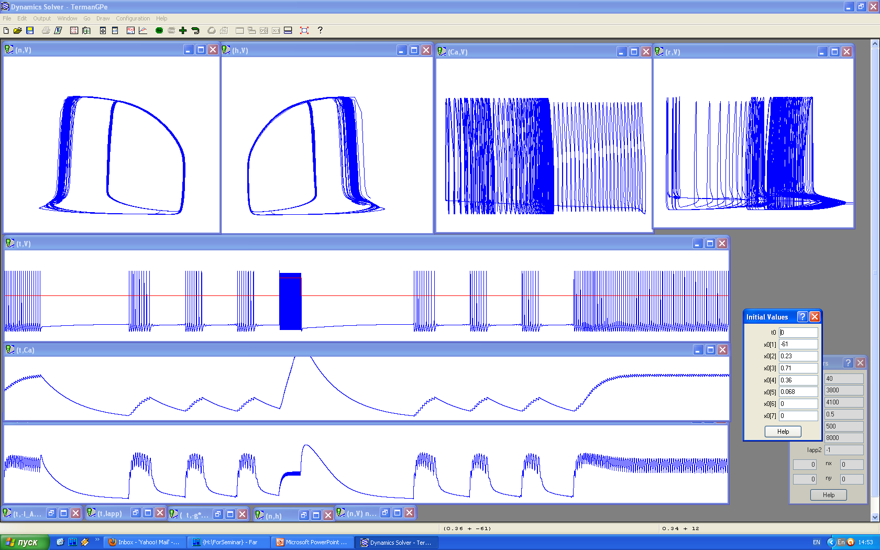
Зовнішній вплив
Rubin-Terman model (GPe)

Slide 25
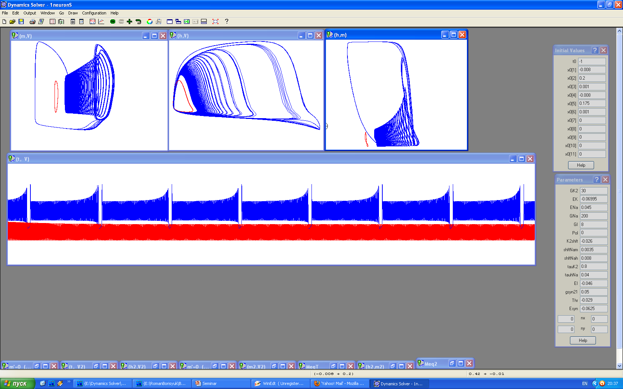
Мультистабільніть
Calabrese-Cymbalyuk model

Slide 26
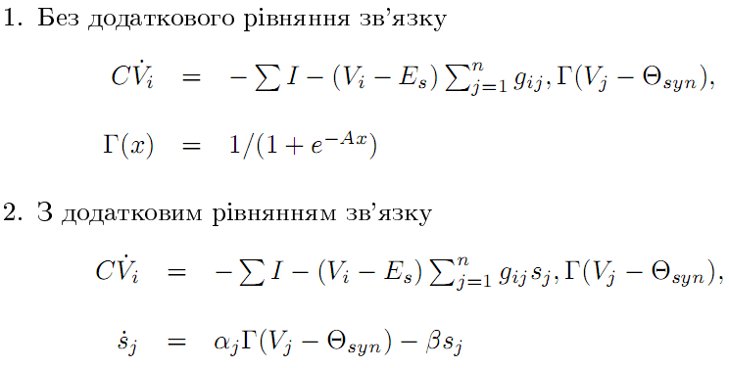
Зв’язок між нейронами

Slide 27
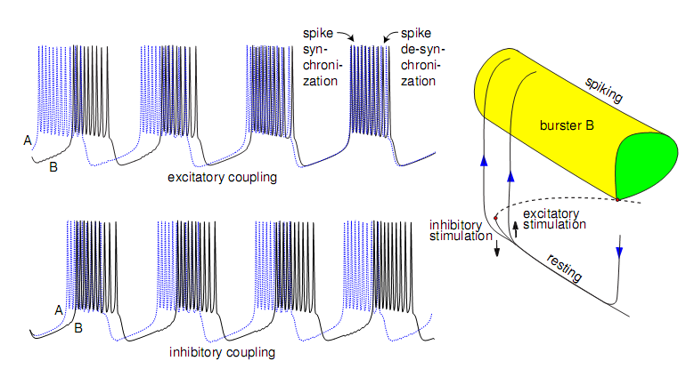
Синхронізація

Slide 28
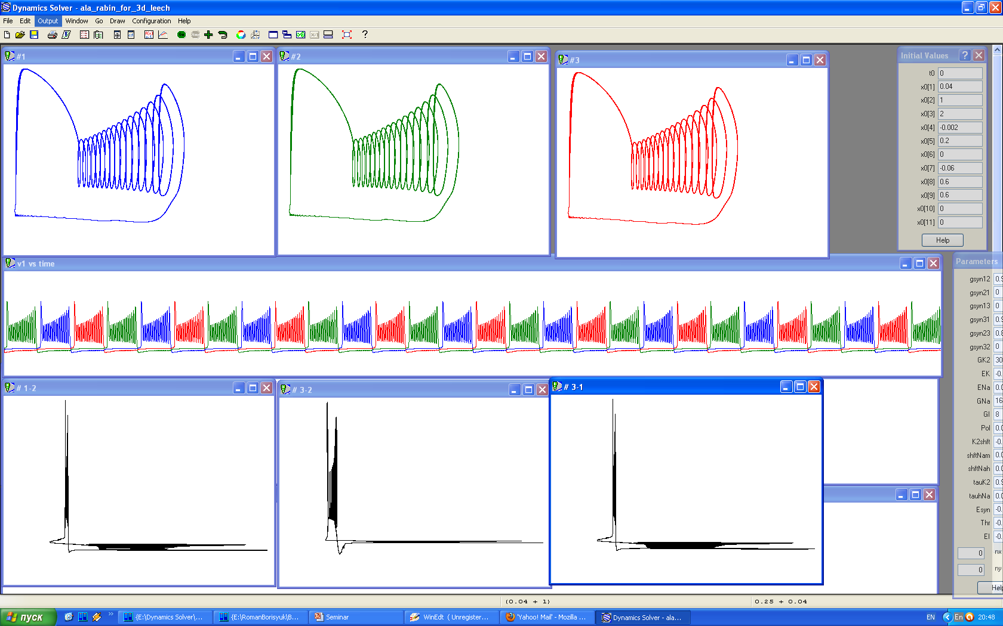
Звя’зані нейрони
Calabrese-Cymbalyuk model

Slide 29
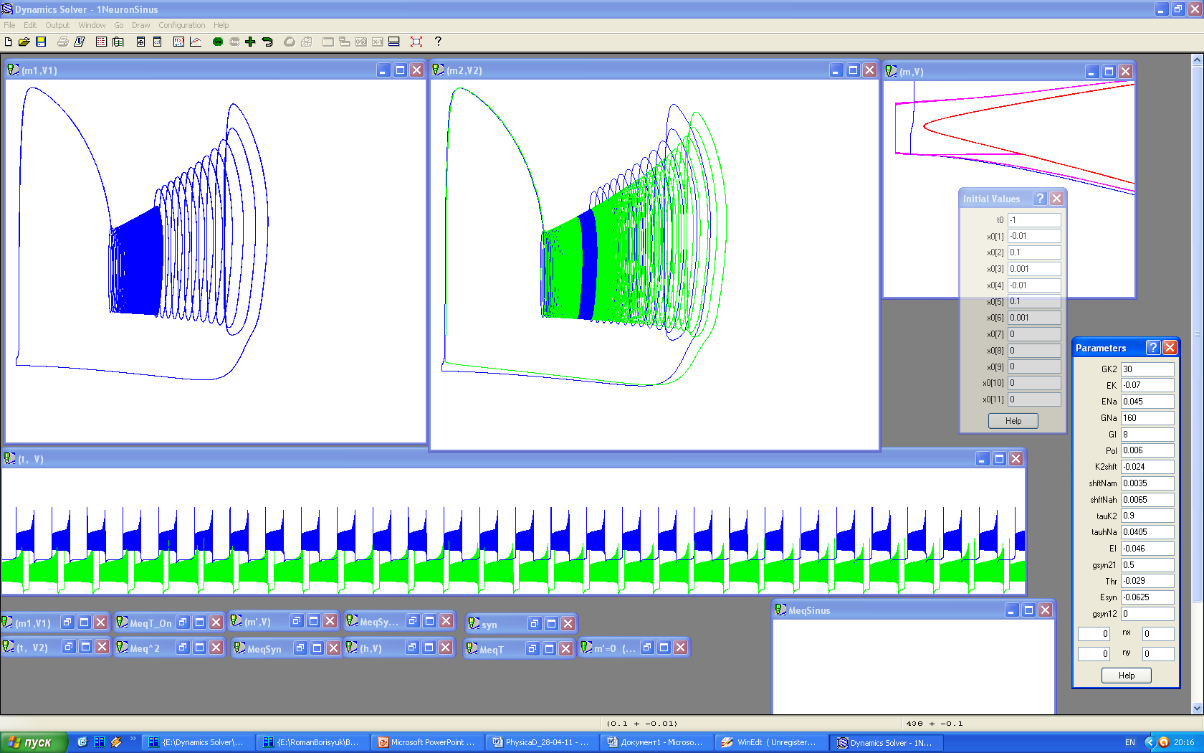
Звя’зані нейрони
Calabrese-Cymbalyuk model

Slide 30
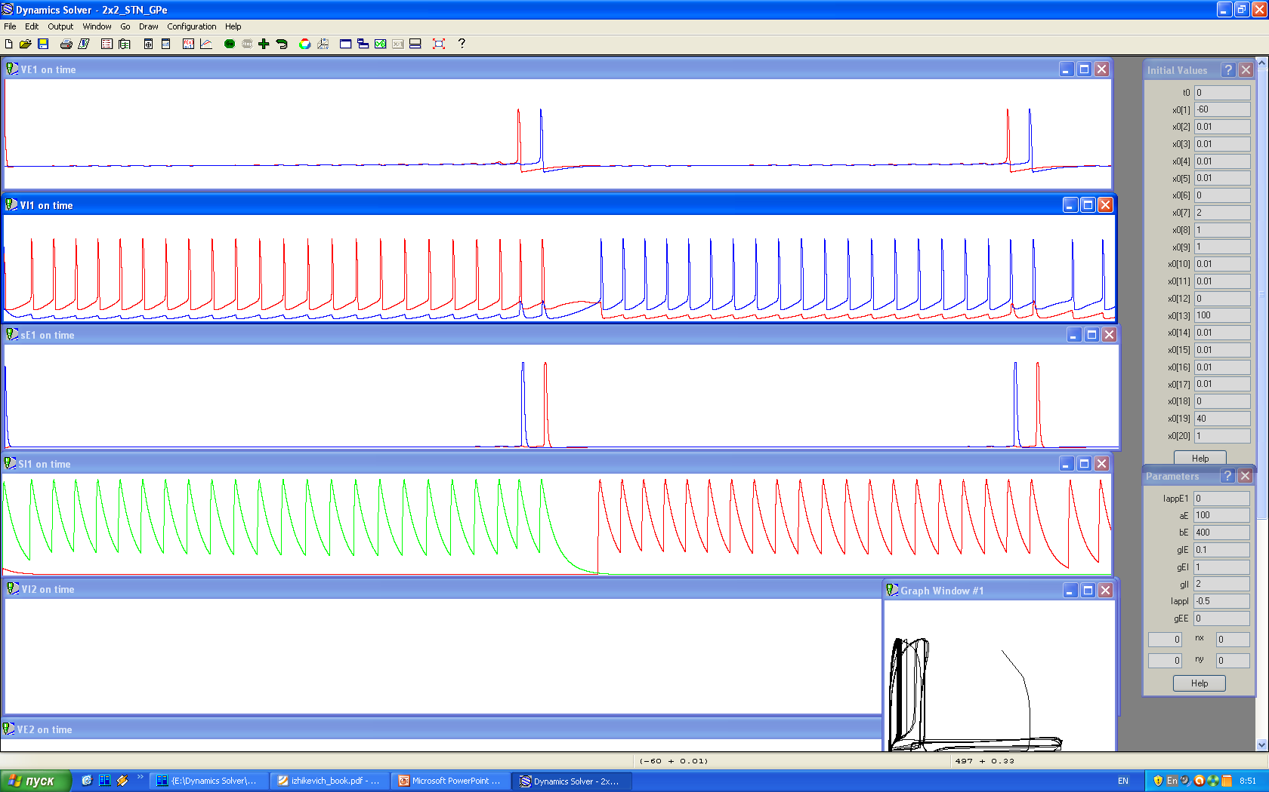
Звя’зані нейрони
Rubin-Terman model (2STN+2GPe)

Slide 31
Література
A.L. Hodgkin and A.F. Huxley
A qualitative description of membrane current and
application to conduction and excitation in nerve.
Journal Physiol., 117: 500-544 (1951)
2. Eugene M. Izhikevich
Dynamical Systems in Neuroscience:
The Geometry of Excitability and Bursting
(2005)
3. G. Bard Ermentrout and David H. Terman
Mathematical Foundations of Neuroscience
(2010)

Slide 32
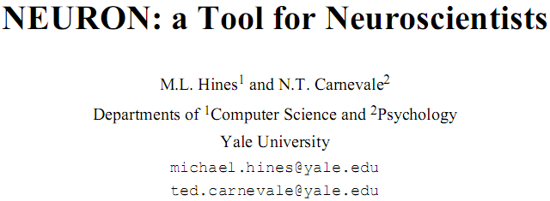
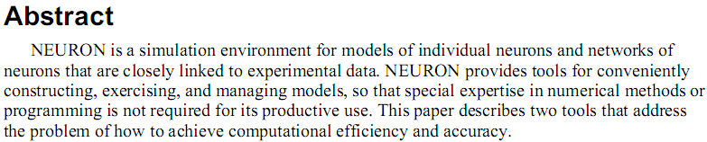
Програми
NEURON
GENESIS
XPP
MATLAB

